Slide 1






Liberté d’expression, Vie privée
et données personnelles

Slide 2
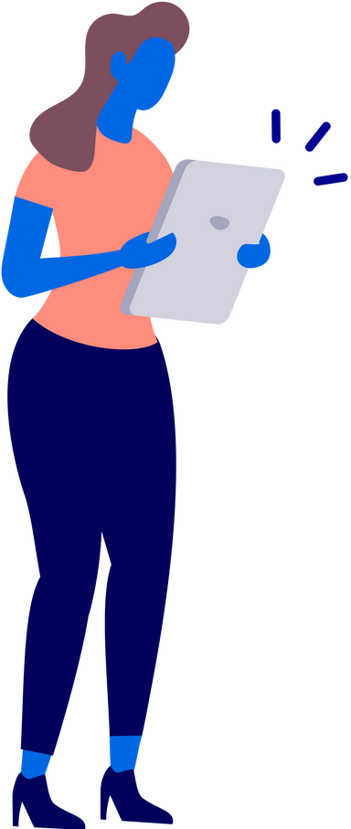
Avant de commencer:
  Le but de ce moment d’échange est avant tout d’être à l’écoute des autres.
  L’objectif n’est pas forcément de changer d’avis sur ses usages ou sur les usages des autres, mais il faut cependant respecter ceux des autres.
  On peut exprimer son désaccord, mais restons courtois !

Slide 3

Le numérique aujourd’hui :
Vous reprendrez bien un cookie?
Le premier élément dont on nous parle souvent : les cookies.
C’est quoi ? Qu’est-ce que ça fait ? Comment ça touche nos données ?
https://www.cnil.fr/fr/cookies-et-autres-traceurs/regles/cookies/quels-changements-pour-les-internautes
https://www.cnil.fr/fr/tests-genetiques-pourquoi-et-comment-demander-leffacement-de-vos-donnees-23andMe

Slide 4

Le marché des données personnelles
Où vont nos données ? Quel est l’intérêt mercantile derrière cela ?
Avez-vous le contrôle dessus ?
https://linc.cnil.fr/cookieviz-23-une-nouvelle-version-plus-securisee-plus-stable-et-une-mise-en-avant-du-role-des
https://datalegaldrive.com/vente-donnees-personnelles/
Cash investigation : https://www.youtube.com/watch?v=cb3jfxMnZU4

Slide 5
Des moyens de protéger nos données?
Navigation privée ?
Services/alternatives qui mettent en avant le respect des données ?
Refuser quand c’est possible cookies
Effacer les anciens cookies
Limiter ce qu’on publie en ligne
...
La conseillère s’exprime :
Malgré tout, il semble quand même assez difficile d’avoir le contrôle de ses données personnelles. Aujourd’hui, ce marché est tellement implémenté partout, que ce combat semble parfois compliqué.

Slide 6

Réseaux sociaux et vie privée
Un des éléments au cœur des questions de la vie privée : les réseaux sociaux. Comment les utiliser ?
S’utilisent-ils en respectant la vie privée ?
Quelles limites sont en place pour respecter celle-ci ?
https://www.capital.fr/economie-politique/attention-a-ce-que-vous-publiez-le-fisc-surveille-desormais-vos-reseaux-sociaux-1507671
https://www.service-public.fr/particuliers/vosdroits/F32239

Slide 7

La question de l’anonymat en ligne
Face aux multiples problèmes qui peuvent exister en ligne, une question se pose : l’anonymat
Doit-on le garder ? Le limiter ? Dans quels mesures ? Et comment ?
Notion de vie privée. Cas du cyberharcèlement. Cas des opinions personnelles. Les limites déjà existantes de cela.
https://www.youtube.com/watch?v=k7GuDlNThlE
https://www.vie-publique.fr/questions-reponses/293520-peut-etre-anonyme-sur-internet-et-les-reseaux-sociaux
https://www.lepoint.fr/societe/internet-rien-ne-sert-d-interdire-l-anonymat-en-ligne-il-n-existe-pas-07-05-2024-2559651_23.php#11
https://www.youtube.com/watch?v=UQIpf3JaDm0

Slide 8
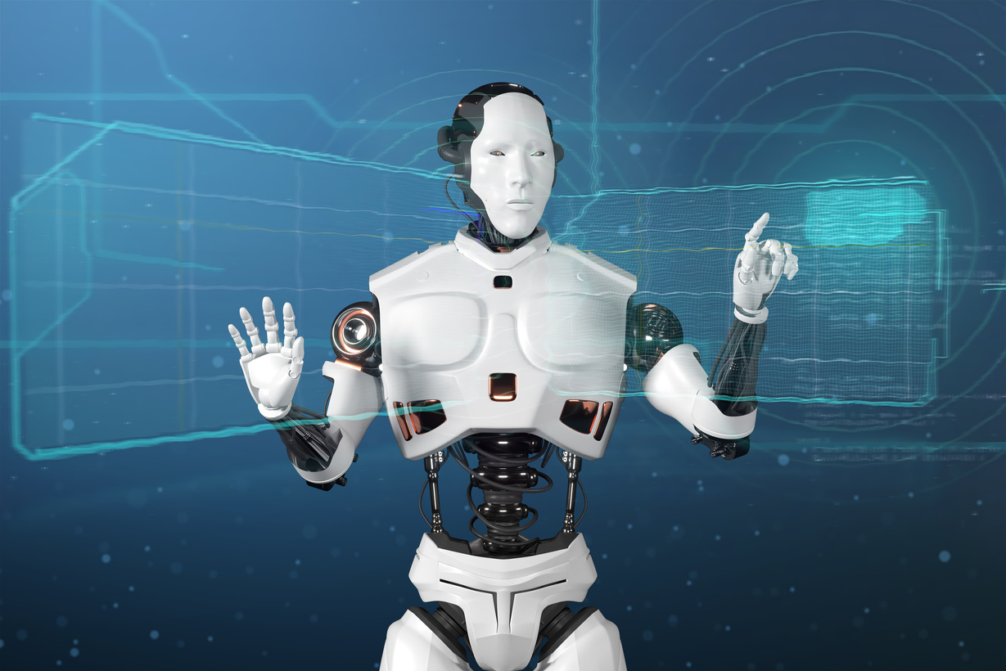
La place de l’IA dans ces questions
Outil récent, il est d’autant plus au cœur de ces problématiques.
L’apprentissage se fait aussi grâce à vos données, car ce que vous lui dites est réutiliser pour l’apprentissage de l’IA
Quel garantie de vie privée quand on ne sais pas exactement comment l'IA fonctionne ?
https://www.franceinfo.fr/internet/reseaux-sociaux/facebook/les-boomer-traps-ces-pieges-qui-visent-les-seniors-et-les-personnes-vulnerables-sur-les-reseaux-sociaux_7139235.html
https://www.businessinsider.com/meta-ai-app-public-feed-warning-how-2025-05
https://www.businessinsider.com/meta-ai-public-discover-feed-warning-fix-personal-info-privacy-2025-6

Slide 9
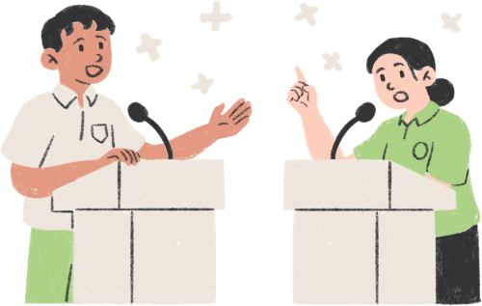
Liberté d’expression : Peut-on tout dire sur internet?
Sujet le plus délicat des trois d’aujourd’hui, il me semble pourtant en faire partie intégrante.
De quoi peut-on parler en ligne ? Le numérique nous permet de s’exprimer et de partager nos idées bien plus qu’auparavant.
Mais quels sont les avantages et inconvénients de cela ?
https://theconversation.com/theories-du-complot-comment-les-reseaux-sociaux-les-propagent-et-permettent-une-escalade-vers-la-violence-210838
https://fr.wikipedia.org/wiki/WikiLeaks
https://fr.wikipedia.org/wiki/Mouvement_MeToo

Slide 10
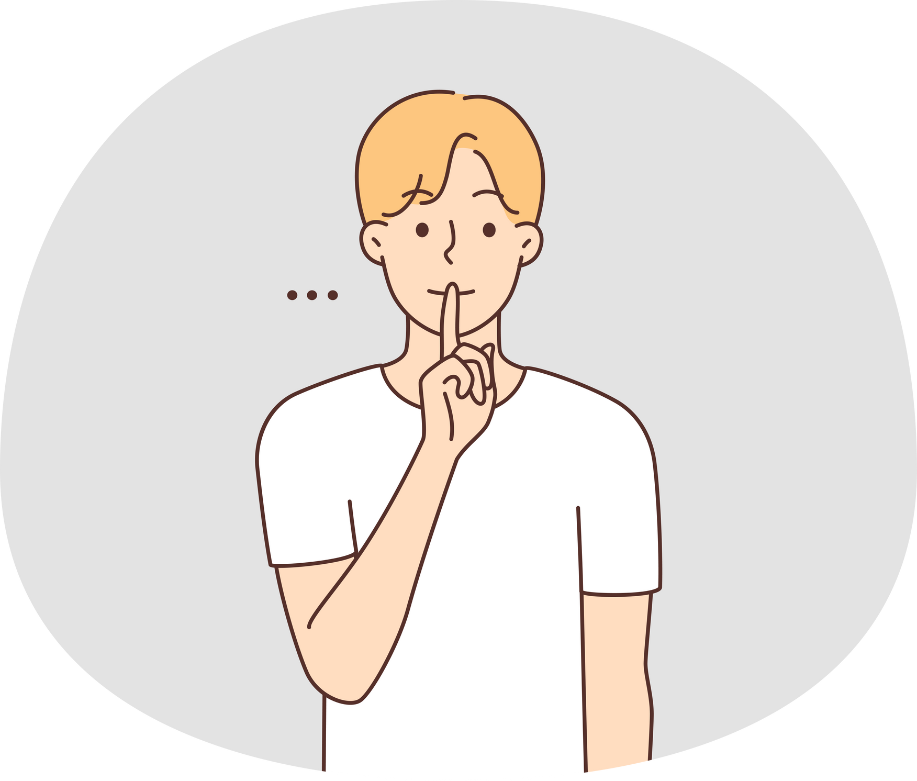
Liberté d’expression : Qui décide?
Comment peut-on décider de ce qui est acceptable ou non à dire en ligne ?
Quelle influence jouent les réseaux sociaux ? Les gouvernements ? Les textes internationaux ?
Faut-il censurer certaines opinions ? Qui a le droit de décider de cela ?
https://en.wikipedia.org/wiki/Censorship_by_Facebook
https://www.vie-publique.fr/fiches/291568-quest-ce-que-la-liberte-dexpression
https://www.maisondesjournalistes.org/les-limites-de-la-liberte-dexpression/

Slide 11
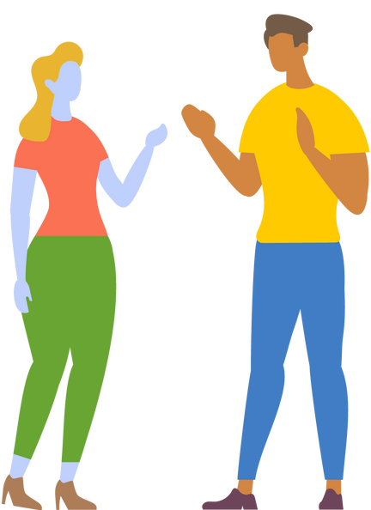
Quelques éléments en vrac
Si vous avez encore des remarques ou éléments a mentionné sur le sujet, c’est le moment.
J’ai ici rajouté quelques sources autour du sujet que je n’ai pas eu l’occasion d’aborder pendant la présentation.
https://www.lemondeinformatique.fr/actualites/lire-lyon-delaisse-la-suite-office-de-microsoft-pour-l-open-source-97235.html
https://www.bfmtv.com/tech/vie-numerique/verification-de-l-age-sur-les-sites-pornographiques-l-obligation-de-controle-est-entree-en-vigueur-mais-n-est-pas-respectee_AV-202504110613.html
https://www.franceinfo.fr/societe/pornographie/acces-aux-sites-pornographiques-sept-questions-majeures-sur-la-verification-de-l-age-des-internautes-instauree-le-11-avril_7109718.html
https://www.01net.com/actualites/temps-ecran-contenus-sous-controle-chine-serre-vis-jeunes.html
https://www.youtube.com/watch?v=u_Lxkt50xOg

Slide 12
Merci de Votre participation !
Un dernier point avant de partir :
Qu’avez-vous pensez de ce temps d’échange? Du positif? du Négatif? Des choses à améliorer?
Exprimez-vous !

